Slide 1

Día, Fecha: | x de x de 2026
Hora de inicio: | xx:xx - xxxx
Lenguajes Formales y De Programación X
Nombre del Tutor : XXXXX

Slide 2


Analisis Lexico
Lenguajes Formales y de programacion
Escuela de Ingenieria de Ciencias Y Sistemas
Facultad de Ingenieria
Universidad de San Carlos de Guatemala

Slide 3


Agenda
Recursos
RECORDATORIOS
Minimización de un AFD
Identificación de estados equivalentes

Slide 4

COMPETENCIA(S) QUE DESARROLLAREMOS
El estudiante aplica técnicas de minimización de autómatas finitos deterministas (AFD) mediante la identificación de estados equivalentes y particiones sucesivas para reducir el número de estados sin alterar el lenguaje reconocido

Slide 5
REPASO
Símbolo: Es un signo que representa algo abstracto. En este material, símbolo se referirá a un carácter
alfanumérico.
Ejemplos:
a, b, 1, 0, x, y, z, 9,
Alfabeto: Es un conjunto de símbolos y normalmente se denota con la letra Σ. Ejemplos:
Σ = {a,b,c,...z} Σ = {1,2,3,...9} Σ = {0,1} Σ = {a,b}
Cadena o palabra es un conjunto de símbolos de algún alfabeto Σ concatenados entre sí, es decir uno seguido del otro. Ejemplos
Para el alfabeto Σ = {a,b,c,...z} algunas cadenas son:
ab, z, cc, abc, abab
Para el alfabeto Σ = {0,1} algunas cadenas son:
0, 1, 01, 000, 0101

Slide 6
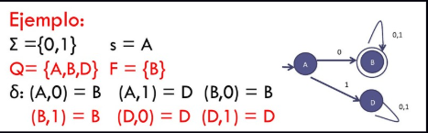
Cadena Vacía (ε): Es la cadena que no contiene ningún símbolo.
Lenguaje: Es un conjunto de cadenas o palabras definido en un alfabeto Σ. Ejemplos:
Si Σ = {0,1} podríamos definir los lenguajes “conjunto de cadenas en Σ que terminan en 0” algunos de las palabras del lenguaje serían: 0, 10, 00, 010, 100, 110...
Autómata: Es una máquina matemática M formada por 5 elementos M = (Σ, Q, s, F, δ) donde Σ es un alfabeto de entrada, Q es un conjunto finito de estados, s es el estado inicial, F es un conjunto de estados finales o de
aceptación y δ (delta) es una relación de transición. Ejemplo:

Slide 7
Repaso de Conceptos Fundamentales
Definiciones Básicas
Símbolo: Es un signo que representa algo abstracto. En este contexto, se refiere a caracteres alfanuméricos.
Ejemplos: a, b, 1, 0, x, y, z, 9
Alfabeto (Σ): Conjunto finito de símbolos que utilizamos para construir cadenas.
Ejemplos:
Σ = {a,b,c,...,z} (alfabeto de letras minúsculas)
Σ = {0,1} (alfabeto binario)
Σ = {a,b} (alfabeto simple de dos símbolos)
Cadena o Palabra: Secuencia finita de símbolos tomados de un alfabeto Σ.
Para Σ = {a,b,c,...,z}: ab, z, cc, abc, abab
Para Σ = {0,1}: 0, 1, 01, 000, 0101
Cadena Vacía (ε): La cadena que no contiene ningún símbolo. Es importante en muchas definiciones formales.
Lenguaje: Conjunto de cadenas definido sobre un alfabeto Σ.
Ejemplo: Si Σ = {0,1}, el lenguaje "cadenas que terminan en 0" incluye: {0, 10, 00, 010, 100, 110, ...}
Autómata Finito Determinista (AFD): Máquina matemática M = (Σ, Q, s, F, δ) donde:
Σ: Alfabeto de entrada
Q: Conjunto finito de estados
s: Estado inicial (s ∈ Q)
F: Conjunto de estados finales (F ⊆ Q)
δ: Función de transición (δ: Q × Σ → Q)

Slide 8
Conversión de AFN a AFD
¿Por qué es necesaria esta conversión?
La minimización se aplica únicamente a Autómatas Finitos Deterministas (AFD). Si tenemos un Autómata Finito No Determinista (AFN), primero debemos convertirlo a AFD.
Diferencias Clave AFN vs AFD
AFN (No Determinista):
Puede tener múltiples transiciones para el mismo símbolo desde un estado
Puede tener transiciones ε (épsilon)
Un estado puede transitar a varios estados simultáneamente
AFD (Determinista):
Desde cada estado, hay exactamente una transición para cada símbolo del alfabeto
No tiene transiciones ε
La ejecución es única y predecible

Slide 9

Algoritmo de Conversión AFN → AFD
Paso 1: Construcción de Subconjuntos
Estado inicial del AFD: Clausura-ε del estado inicial del AFN
Para cada nuevo estado del AFD: Calcular transiciones para cada símbolo del alfabeto
Crear nuevos estados: Si la transición lleva a un conjunto no visto antes
Paso 2: Cálculo de Transiciones
Para cada estado S del AFD y símbolo a ∈ Σ:
Paso 3: Determinación de Estados Finales
Un estado del AFD es final si contiene al menos un estado final del AFN original.
Ejemplo Práctico de Conversión
AFN Original:
Estados: {q0, q1, q2}
Alfabeto: {0, 1}
Estado inicial: q0
Estados finales: {q2}
Transiciones incluyen ε-transiciones
AFD Resultante:
Estados: {A, B, C} donde cada estado representa un conjunto de estados del AFN
Misma funcionalidad pero comportamiento determinista
Base para aplicar minimización

Slide 10
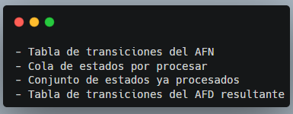
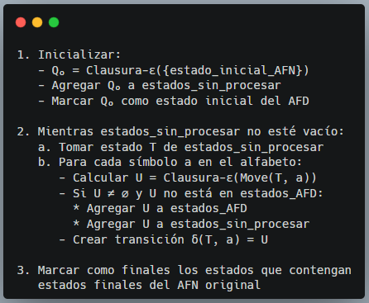
Procedimiento Detallado AFN a AFD
Algoritmo de Construcción de Subconjuntos
Estructura de Datos Necesaria
Pseudocódigo del Algoritmo

Slide 11


Funciones Auxiliares
Move(T, a): Conjunto de estados alcanzables desde algún estado en T leyendo símbolo a
Clausura-ε(T): Conjunto de estados alcanzables desde T usando solo transiciones ε

Slide 12
Ejemplo Paso a Paso
AFN de entrada:
Q = {q0, q1, q2}
Σ = {0, 1}
Estado inicial: q0
Estados finales: {q2}
Transiciones:
δ(q0, ε) = {q1}
δ(q0, 0) = {q0}
δ(q1, 1) = {q2}
Construcción del AFD:
Estado inicial A: Clausura-ε({q0}) = {q0, q1}
Desde A con '0': Move({q0, q1}, 0) = {q0} → Clausura-ε({q0}) = {q0, q1} = A
Desde A con '1': Move({q0, q1}, 1) = {q2} → Clausura-ε({q2}) = {q2} = B (nuevo estado)
Desde B con '0': Move({q2}, 0) = ∅
Desde B con '1': Move({q2}, 1) = ∅
AFD resultante:
Estados: {A, B}
A = {q0, q1} (estado inicial)
B = {q2} (estado final)
Transiciones: δ(A, 0) = A, δ(A, 1) = B, δ(B, 0) = ∅, δ(B, 1) = ∅

Slide 13
Conceptos Clave de Minimización
¿Qué es la Minimización de AFD?
La minimización es el proceso de reducir un AFD al menor número posible de estados, manteniendo el mismo lenguaje reconocido.
Objetivos de la Minimización
Eficiencia de memoria: Menos estados requieren menos almacenamiento
Velocidad de procesamiento: Menos estados significan menos comparaciones
Simplicidad: Autómatas más fáciles de entender y mantener
Optimalidad: Garantizar que no existe AFD más pequeño para el mismo lenguaje
Métodos Principales de Minimización
1. Método de Estados Equivalentes
Principio: Dos estados son equivalentes si producen el mismo comportamiento
Criterio: Estados p y q son equivalentes si para toda cadena w, δ(p,w) y δ(q,w) llevan ambos a estados finales o ambos a estados no finales
2. Teorema de Myhill-Nerode
Fundamento teórico: Proporciona base matemática para la minimización
Garantía: El AFD resultante tiene el mínimo número de estados posible
Aplicación: Define cuando dos cadenas son equivalentes respecto al lenguaje
3. Algoritmo de Particiones Sucesivas
Estrategia: Dividir estados en grupos progresivamente más refinados
Proceso iterativo: Continuar hasta que no se puedan hacer más divisiones
Eficiencia: O(n²|Σ|) en el peor caso

Slide 14
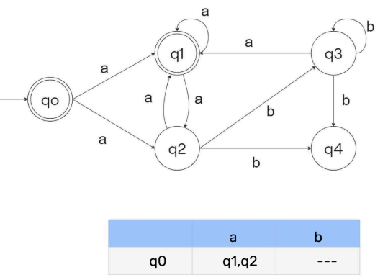
CONVERSIÓN DE AFN A AFD

Slide 15
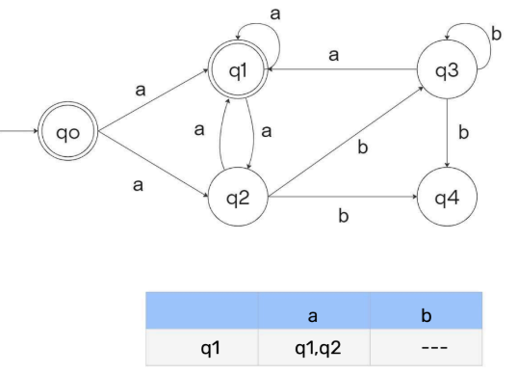

Slide 16
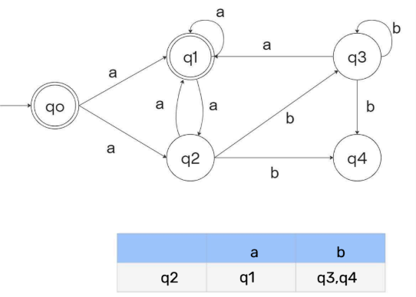

Slide 17
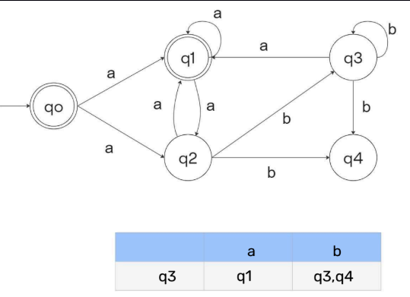

Slide 18
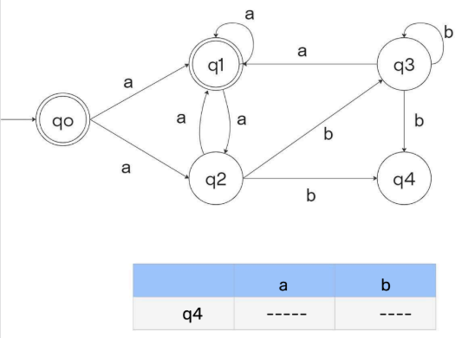

Slide 19
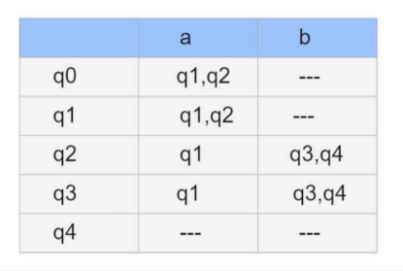

Slide 20
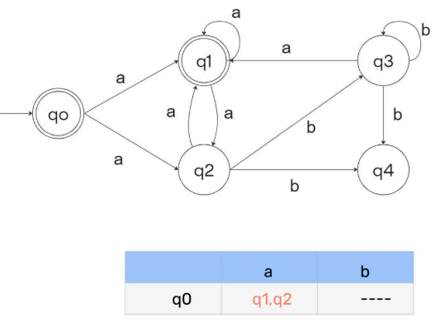

Slide 21
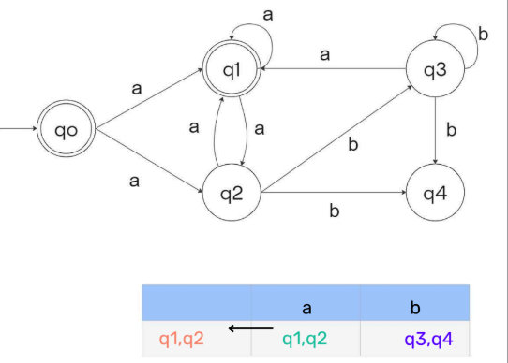

Slide 22
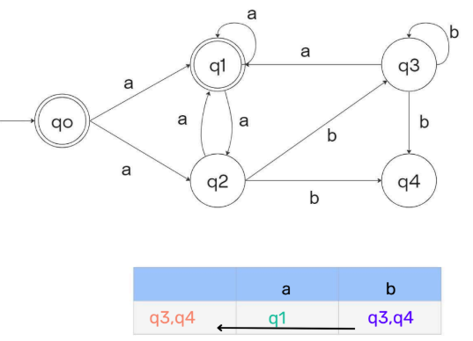

Slide 23
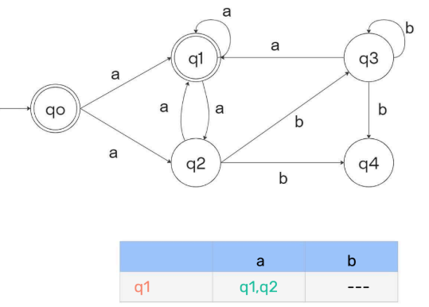

Slide 24
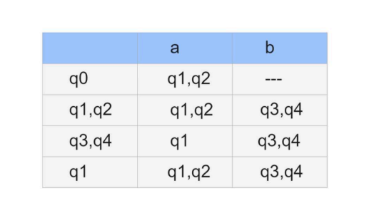

Slide 25
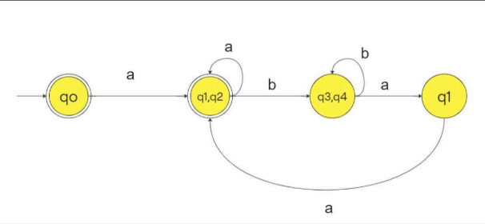

Slide 26
CONCEPTOS CLAVE APRENDIDOS
Para minimizar un autómata finito determinista (AFD), se pueden seguir varios métodos, entre los cuales se destacan:
Método de Minimización: Consiste en encontrar todos los estados equivalentes y sustituirlos por un solo estado. Se utiliza para reducir el número de estados en un autómata determinista.
Teorema de Myhill-Nerode: Proporciona un método para minimizar un AFD, asegurando que el autómata tenga un número mínimo de estados.
Partición Inicial: Se divide el autómata en conjuntos de estados finales y no finales, y se estudian las transiciones para separar estados que se dirigen a conjuntos distintos.
Minimización de Estados No Alcanzables: Se eliminan estados que no pueden ser alcanzados desde el estado inicial. Estos métodos son fundamentales para optimizar el diseño de autómatas en la programación y la automatización de procesos.

Slide 27
VALORES
Precisión: Aplica con exactitud los pasos para minimizar autómatas sin perder el lenguaje reconocido.
Lógica estructurada: Aborda la minimización usando razonamiento paso a paso y organizado.
Responsabilidad: Cumple con los ejercicios de minimización mostrando comprensión y esfuerzo.
Disciplina: Mantiene constancia en el análisis y revisión de estados equivalentes.

Slide 28

REFERENCIAS
"Compilers: Principles, Techniques, and Tools" - Aho, Sethi, Ullman

Slide 29

Ejemplo práctico

Slide 30

Practiquemos lo aprendido

Slide 31
Nombre de la actividad:
Cantidad de participantes:
Doy fe que esta actividad está planificada en dtt (Sí/No):
Hora de inicio:
Hora de fin:
Duración (min):
Participantes: llenar las siguientes cajas de texto (tomar información del chat del meet)

Slide 32

DUDAS ¿?

Slide 33

¡GRACIAS POR SU ATENCIÓN!
RECUERDA QUE TENEMOS NUESTRO FORO SEMANAL DONDE PUEDES CONSULTAR CUALQUIER DUDA QUE TE SURJA EN LA SEMANA

